Slide 1
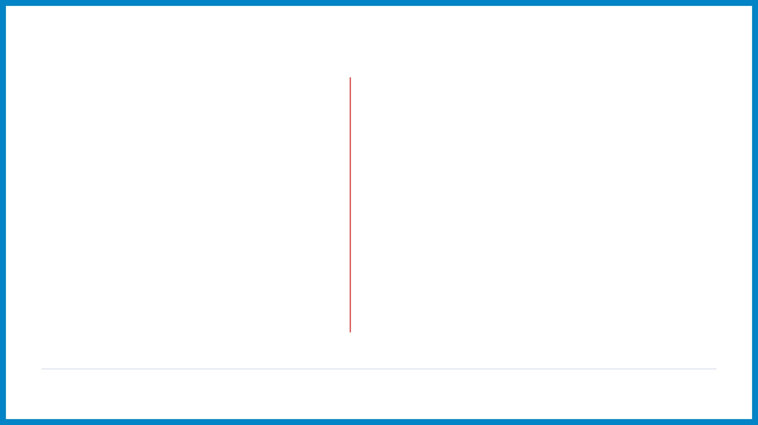
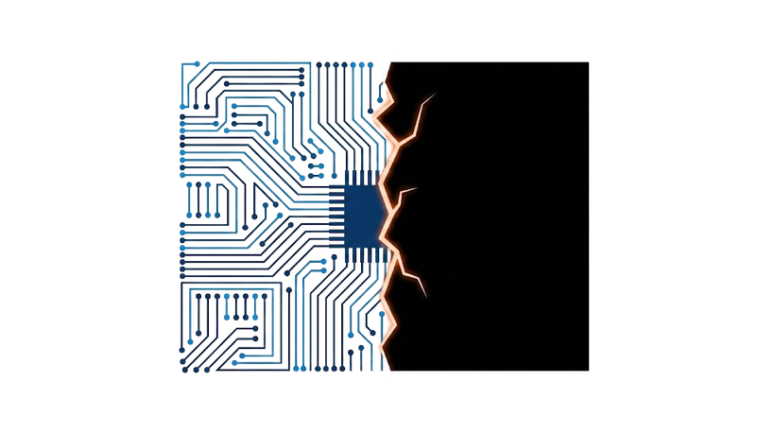
اليوم الثالث
حيث يقصر الذكاء الاصطناعي
فهم الحدود الحقيقية والشقوق الخفية في عالم الآلة
بعد أن رأينا كيف يحاكي الذكاء الاصطناعي دماغنا البشري، نذهب اليوم في رحلة نقدية ذكية لنكتشف أين يفشل الحاسوب، ولماذا لا يملك بديهة أو وعياً حقيقياً.
اليوم الثالث · درس نقدي مبسط
الذكاء الاصطناعي للمرحلة المتوسطة والثانوية
Notes:
1

Slide 2
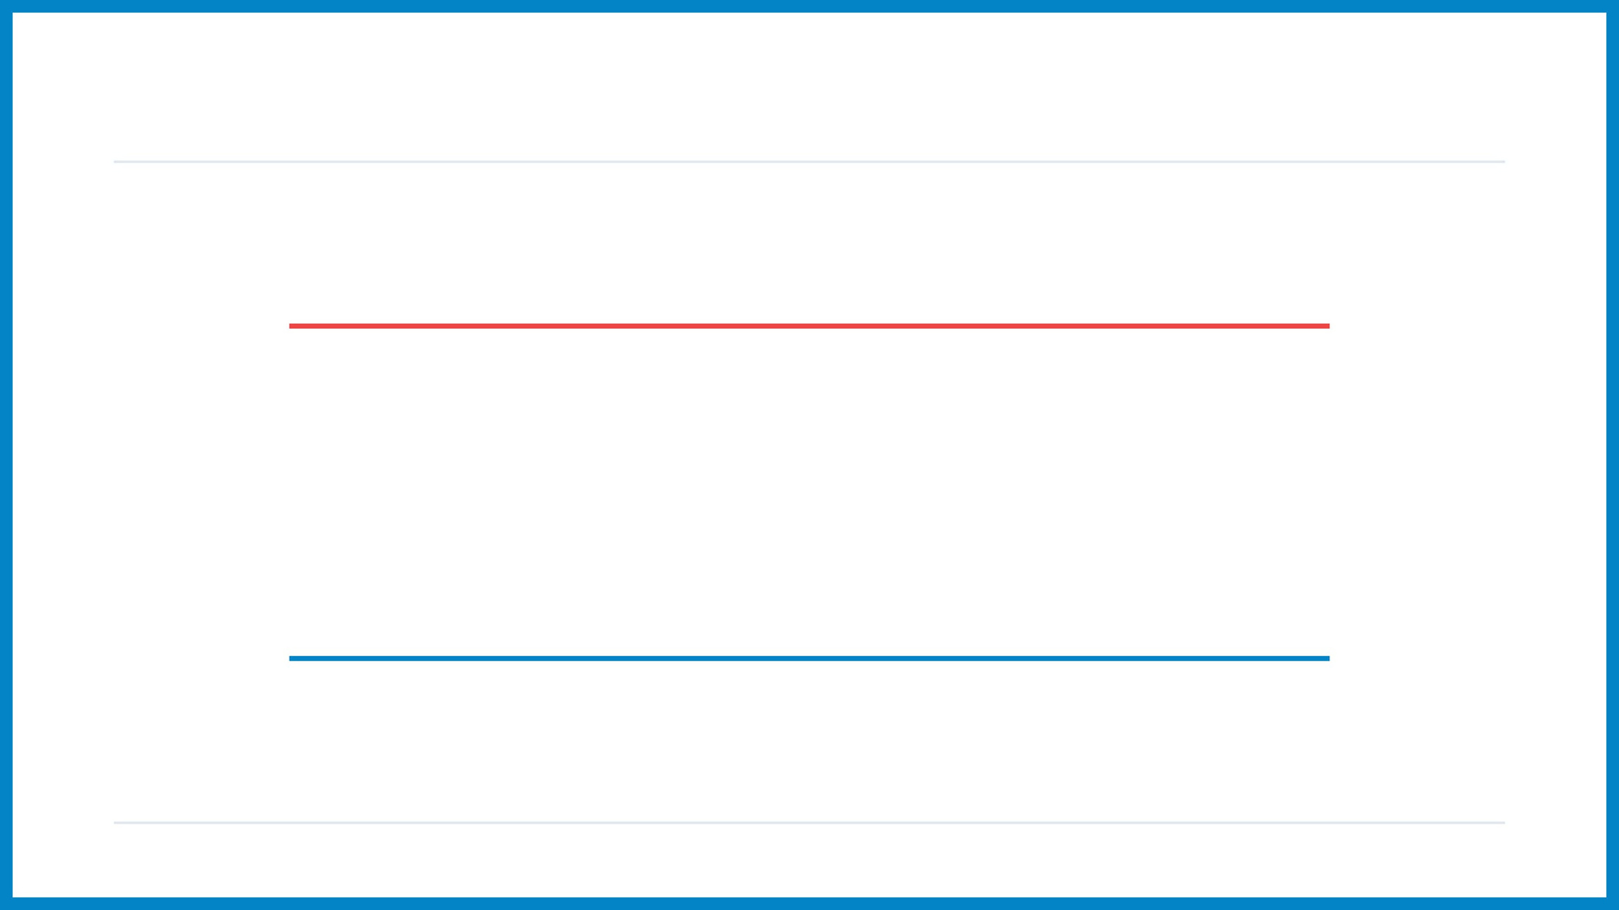
قصة اليوم
"بالأمس رأينا كيف بُني الذكاء الاصطناعي ليشبهنا.
واليوم نجد الشقوق."
دعونا نكتشف الحدود الحقيقية للآلة
اليوم الثالث · حيث يقصر الذكاء الاصطناعي
Notes:
2

Slide 3
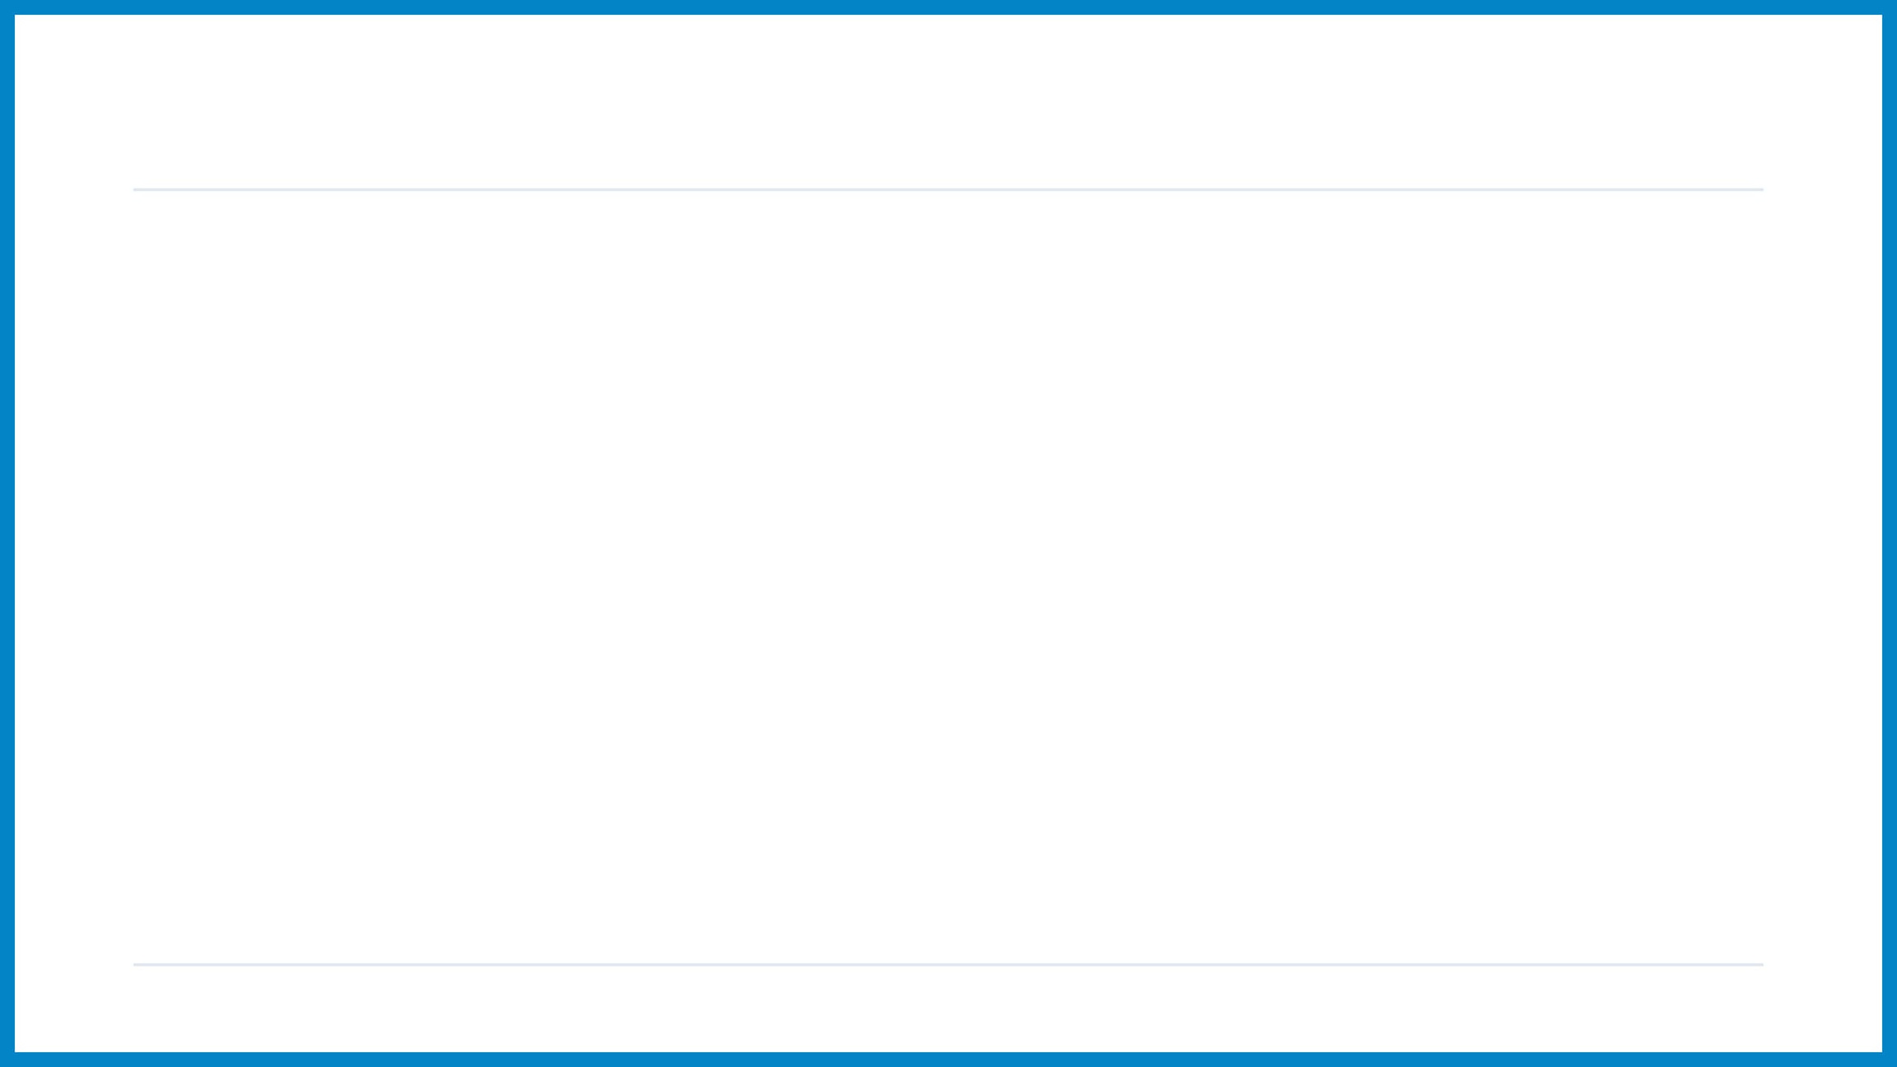




اليوم الثالث
أهداف التعلم
بنهاية درس اليوم، ستتمكن من:
فهم "الببغاء العشوائي"
تحديد الحدود الأربعة
تطبيق فكرة "الببغاء العشوائي" لنقد مخرجات ونصوص الذكاء الاصطناعي.
تسمية وشرح 4 قيود حقيقية يعاني منها الذكاء الاصطناعي الحالي.
التفكير النقدي الواعي
معرفة أسباب القيود
التفكير بشكل نقدي قبل الوثوق التام في إجابات الآلة الواثقة ظاهرياً.
تفسير "لماذا" يوجد كل قيد، وليس مجرد حفظ وجوده كحقيقة صامتة.
اليوم الثالث · حيث يقصر الذكاء الاصطناعي
Notes:
3

Slide 4
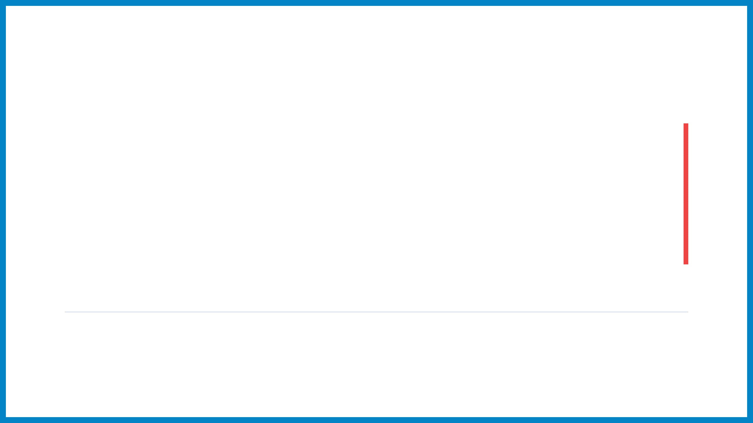
01
حدود خفية
ما بين قدرات الآلة المذهلة.. وحدودها الخفية التي لا نراها للوهلة الأولى.
اليوم الثالث · حيث يقصر الذكاء الاصطناعي
Notes:
4

Slide 5






القسم الأول: حدود خفية
قائمة الإنجازات المذهلة
الذكاء الاصطناعي يستطيع بالفعل أن:
يترجم 100 لغة
يكتشف الأورام بدقة
يهزم أبطال العالم
يقوم بالترجمة الفورية بين عشرات اللغات المختلفة في أجزاء من الثانية.
يساعد الأطباء في تشخيص الأمراض بدقة تفوق أحياناً مهارة الخبراء البشر.
يتفوق على أقوى أساتذة الشطرنج والالعاب الاستراتيجية المعقدة في العالم.
يجتاز اختبارات صعبة
يؤلف ألحاناً موسيقية
يولد صوراً واقعية
ينجح في اختبارات نقابة المحاماة والطب المعقدة ضمن أفضل 10% من المتقدمين.
يصنع مقاطع موسيقية متكاملة في أي نمط فني يطلبه المستخدم خلال ثوانٍ.
يبتكر لوحات فنية وصوراً فائقة الدقة والواقعية بمجرد كتابة وصف بسيط.
اليوم الثالث · حيث يقصر الذكاء الاصطناعي
Notes:
5

Slide 6
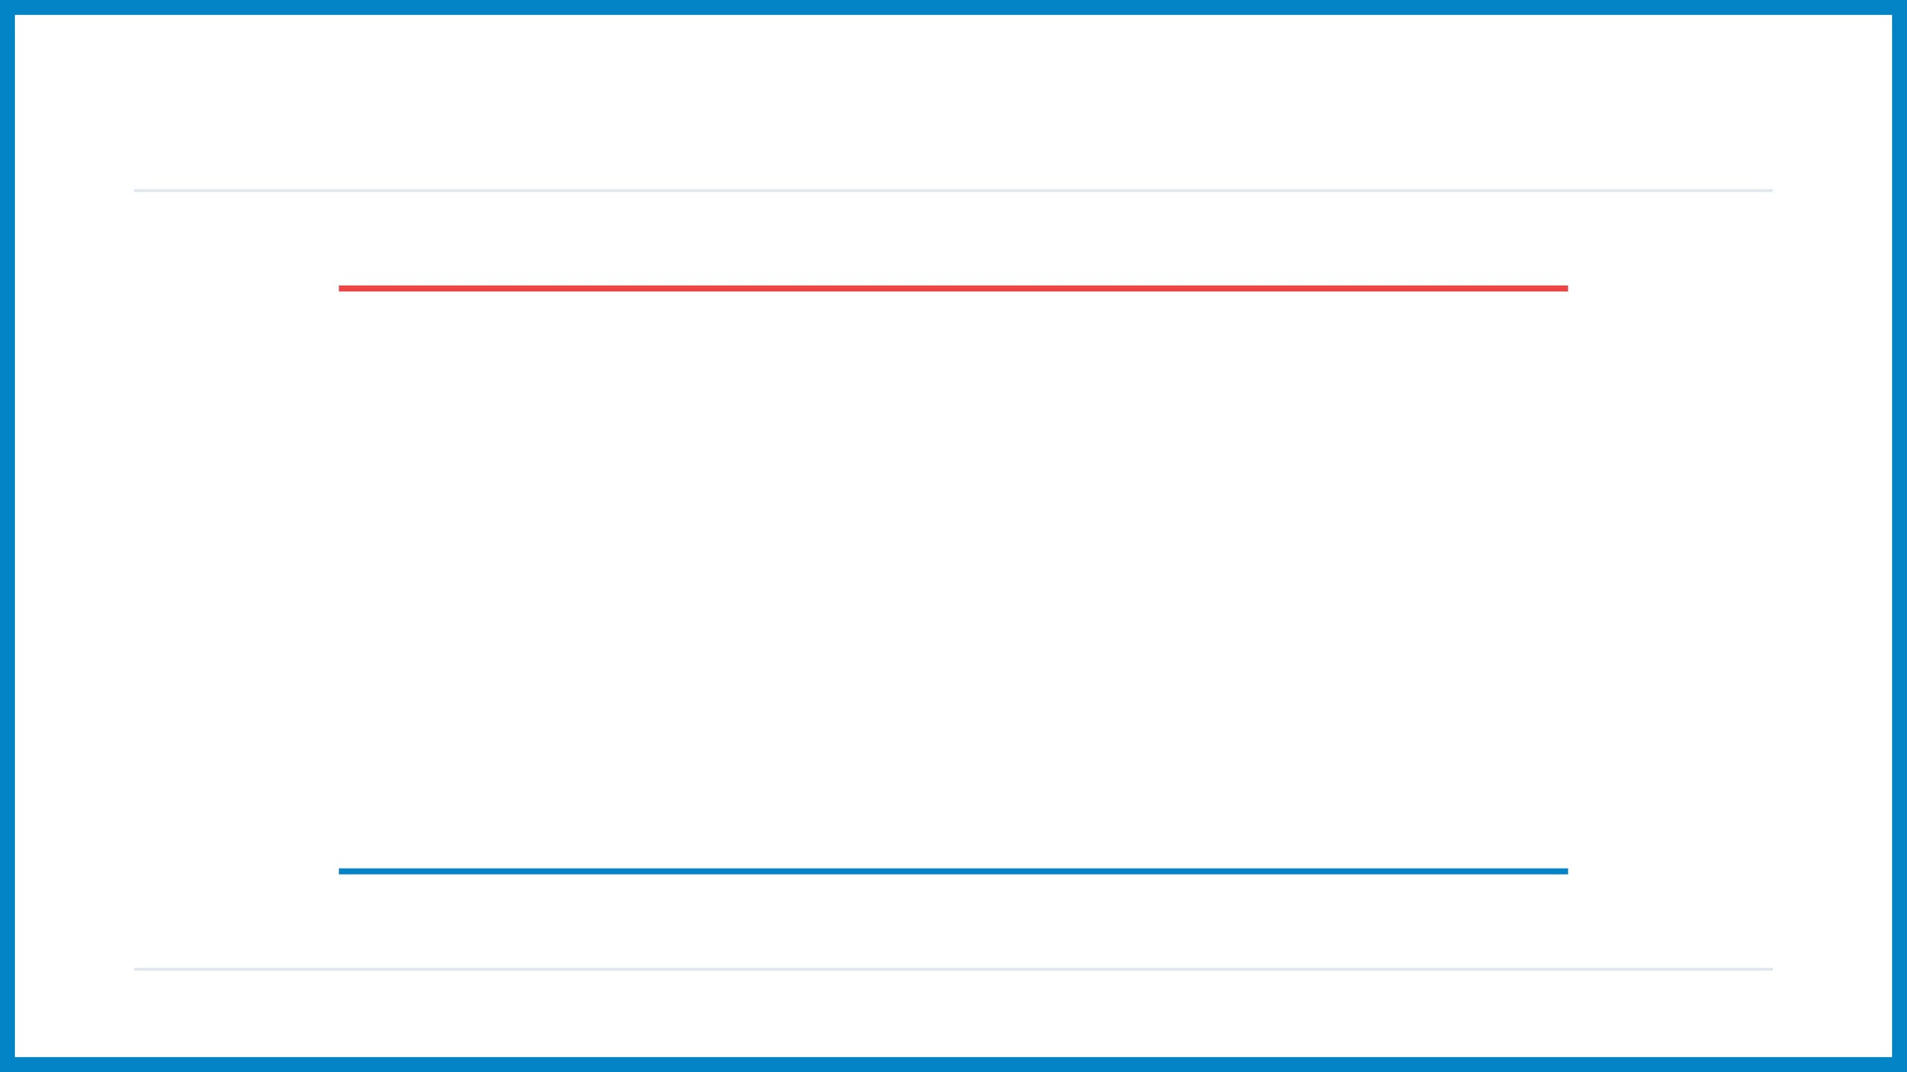

القسم الأول:حدود خفية
المنعطف المفاجئ
"إذن.. ما الذي لا يستطيع الذكاء الاصطناعي فعله؟
أكثر بكثير مما تظن!"
اليوم الثالث · حيث يقصر الذكاء الاصطناعي
Notes:
6

Slide 7
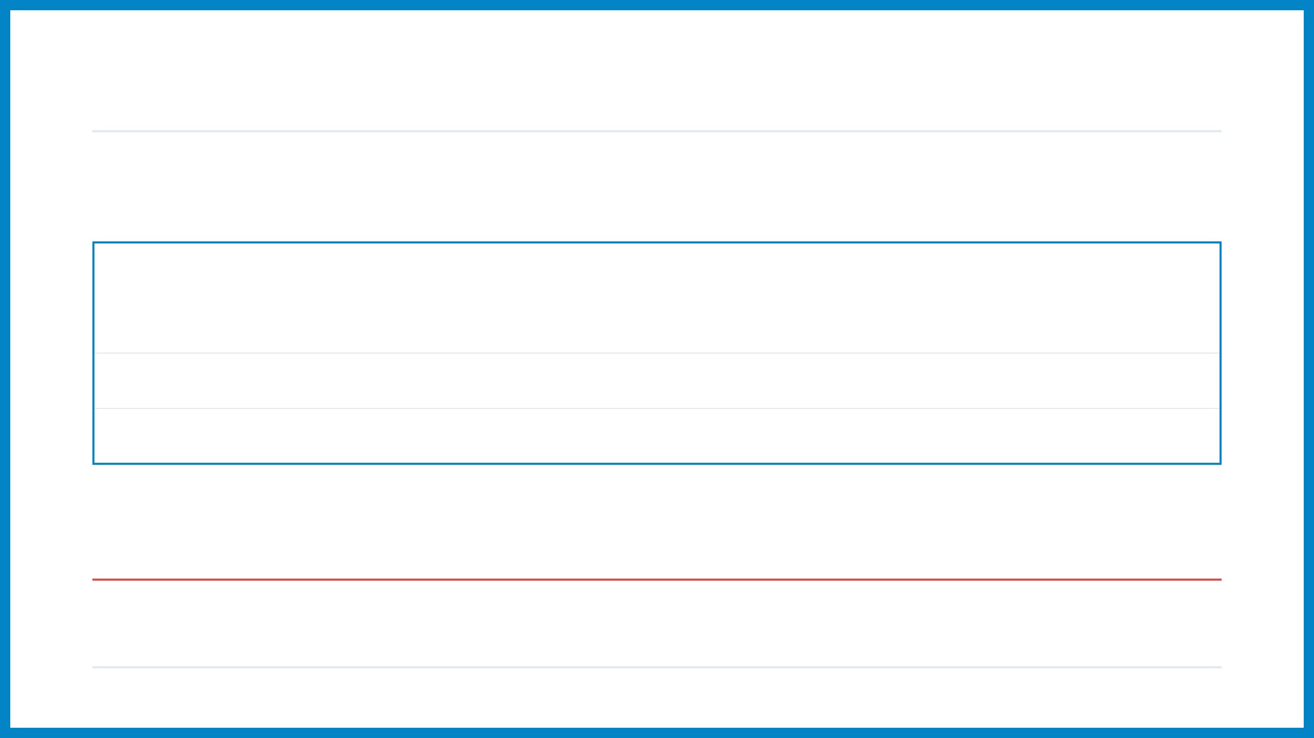


القسم الأول: حدود خفية
جذر المشكلة
كل قيود الذكاء الاصطناعي تشترك في جذر واحد
🤖 الذكاء الاصطناعي (المعالجة الرقمية)
🧠 أنت كإنسان (التجربة الحية)
نصوصاً كُتبت عن العالم
لقد قرأ فقط
مع العالم الحقيقي بحواسك
لقد عشت وتفاعلت
بيانات تصف تلك المشاعر والأحاسيس
لقد عالج فقط
بالبرودة، الحرارة، الألم، والمشاعر
لقد شعرت
بالكلمة أو الرمز التالي الأكثر احتمالاً
لقد تنبأ فقط
وبحثت عن الأسباب والفضول
لقد تساءلت
الذكاء الاصطناعي لم يعش أبداً. ومن هنا تبدأ كل الشقوق والقيود التي سنراها اليوم.
اليوم الثالث · حيث يقصر الذكاء الاصطناعي
Notes:
7

Slide 8

02
البديهة وحس الفطرة
مشكلة المعرفة غير المرئية التي نملكها بالفطرة والعيش في العالم.
اليوم الثالث · حيث يقصر الذكاء الاصطناعي
Notes:
8

Slide 9
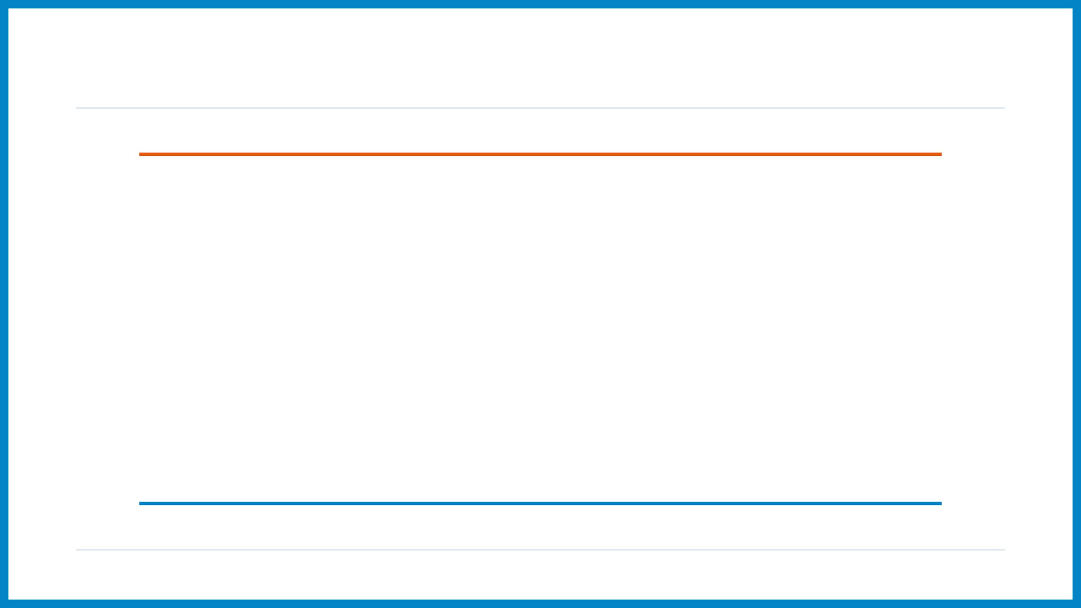
القسم الثاني: البديهة وحس الفطرة
ما هي البديهة؟
أنت تعرف أن النار حارقة دون أن تحترق في كل مرة.
وتعرف أن عبارة "أنا بخير" تعني العكس تماماً أحياناً.
وتعرف أنه إذا كان الكوب قريباً من الحافة فإنه سيسقط.
أنت لم تتعلم هذه الأشياء من كتاب مدرسي.. لقد تعلمتها من العيش في هذا العالم!
البديهة البشريّة (Common Sense)
اليوم الثالث · حيث يقصر الذكاء الاصطناعي
Notes:
9

Slide 10
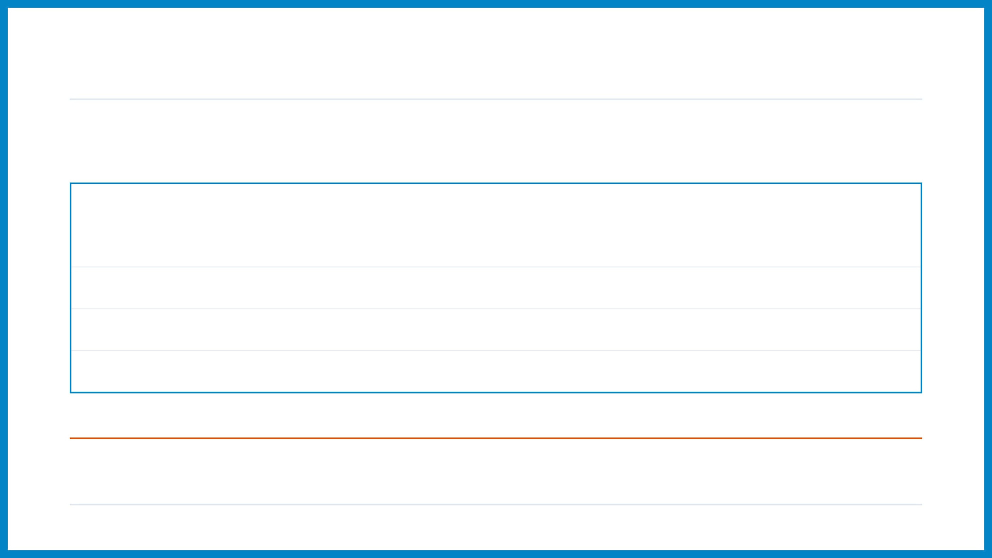

القسم الثاني: البديهة وحس الفطرة
الخريطة مقابل الواقع
الذكاء الاصطناعي يعرف الخريطة.. وأنت تعرف الواقع
🤖 الذكاء الاصطناعي (الخريطة والنصوص)
🧠 أنت كإنسان (الواقع والتجربة)
كُتبت لوصف هذا العالم
يملك نصوصاً فقط
ومباشرة مع العالم المادي
تملك تجربة حقيقية
للبرودة والحرارة دون أن يشعر بها قط
قرأ أوصافاً
وتعرف معناها
شعرت بالبرودة والحرارة والألم
عن الجاذبية وسقوط الأكواب في الكتب
قرأ نظريات
وينكسر وتفهم الجاذبية بالفطرة
شاهدت كوباً يسقط
"أنا قلق" دون إدراك للمشاعر
قرأ الكلمة المكتوبة
وفهمت ما وراء الكلمات
سمعت نبرة صوت قلقة
الخلاصة: الذكاء الاصطناعي يعرف "خريطة" العالم بدقة شديدة، لكنه لم يطأ أرض "الواقع" أبداً!
اليوم الثالث · حيث يقصر الذكاء الاصطناعي
Notes:
10

Slide 11
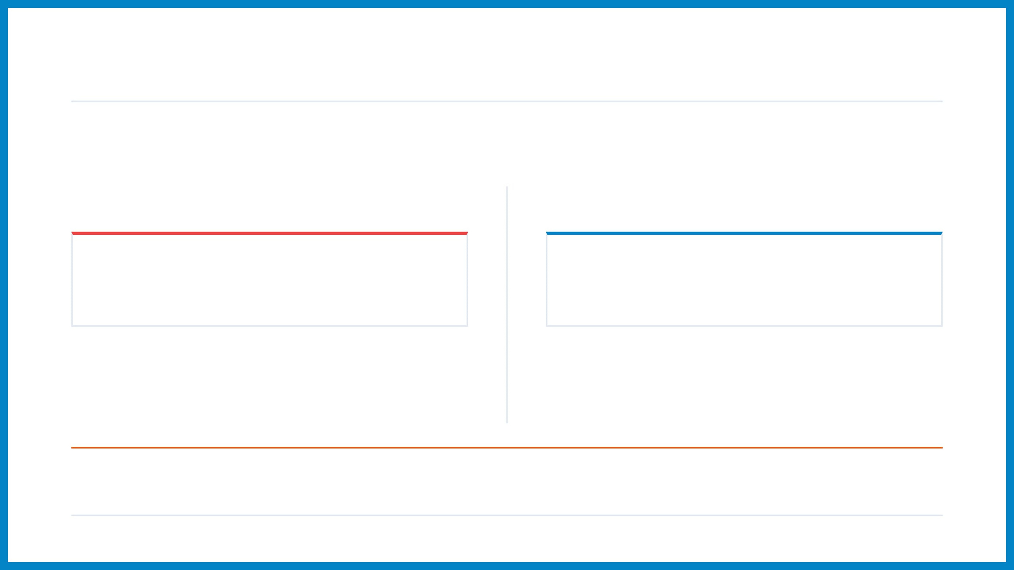



القسم الثاني: البديهة وحس الفطرة
مشكلة "أنا بخير"
كيف يقرأ البشر المشاعر الحقيقية وراء الكلمات؟
السيناريو الثاني: صديقك يقول "أنا بخير"
السيناريو الأول: صديقك يقول "أنا بخير"
صوت يرتجف ونظرات متجنبة 😢
نبرة هادئة وابتسامة طبيعية 😊
نبرة صوته مهتزة، ويتجنب النظر إليك، ولغة جسده منغلقة ويحاول المغادرة سريعاً.
يتحدث بصوت مستقر، ويبتسم ابتسامة حقيقية، وينظر في عينيك مباشرة أثناء الحديث.
المعنى الحقيقي: صديقك ليس بخير على الإطلاق! إنه يمر بضيق ويحتاج للمساعدة، والكلمات هنا تعني عكسها تماماً.
المعنى الحقيقي: صديقك بخير فعلاً ولا يعاني من أي مشكلة. الكلمات تطابق الواقع تماماً.
الذكاء الاصطناعي يقرأ الحروف والكلمات فقط.. بينما أنت كإنسان تقرأ لغة الجسد، وتسمع نبرة الصوت، وتشعر بصديقك!
اليوم الثالث · حيث يقصر الذكاء الاصطناعي
Notes:
11

Slide 12
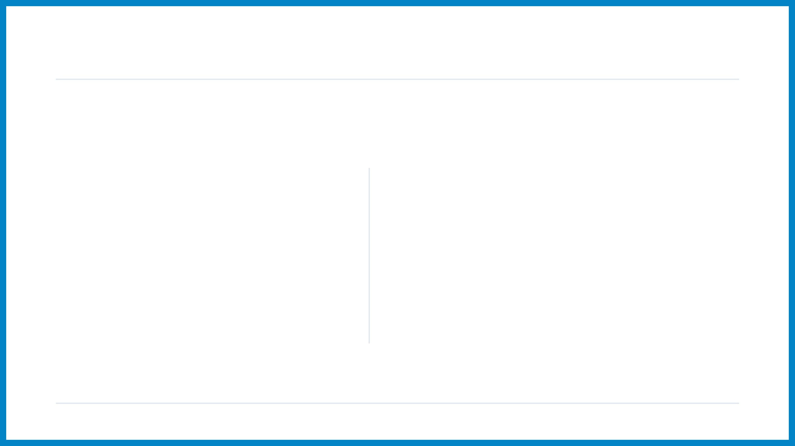
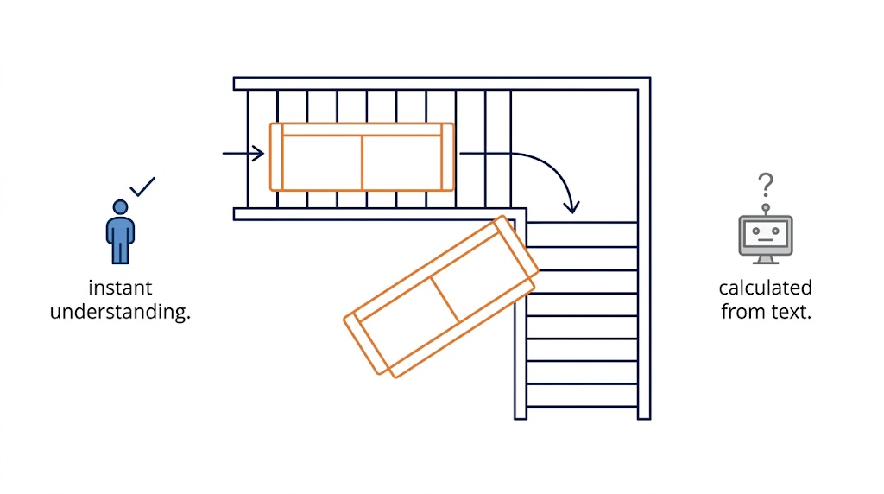
القسم الثاني: البديهة وحس الفطرة
مشكلة الأريكة والسلالم
مشكلة الأريكة والسلالم: غياب الفهم المادي والبديهي
تخيل أنك تريد نقل أريكة جديدة إلى شقتك، وتساءلت: "هل يمكننا حمل هذه الأريكة وصعود هذا السلم الضيق بها؟"
أنت كإنسان: تنظر إلى السلم والأريكة، وتقدّر فوراً وبشكل بديهي: العرض، الزوايا، الالتفاف عند زاوية السلم، وحجم الأريكة. تدرك الواقع لأنك تعيش فيه وتتحرك داخله.
الذكاء الاصطناعي: يحل المسألة كمعادلة رياضية على الورق، بينما يحلها الإنسان كجسم مادي يتحرك في فضاء ثلاثي الأبعاد. غياب الجسد يعني غياب البديهة المادية.
اليوم الثالث · حيث يقصر الذكاء الاصطناعي
Notes:
12

Slide 13




القسم الثاني: البديهة وحس الفطرة
لماذا تغيب البديهة؟
الأسباب الثلاثة الكبرى لغياب حس الفطرة والبديهة:
🔁 أنماط لا فهم حقيقي
🚫 بلا جسد أو حواس
📄 تلقين مباشر
الحاسوب يربط الكلمات بالكلمات الأخرى بناءً على الاحتمالات الإحصائية المتكررة، وليس بناءً على فهم حقيقي لكيفية عمل الكون.
الآلة لم تلمس النار لتخافها، ولم تذق طعماً، ولم تشعر بالألم أو الخجل أو نبرة الصوت القلقة؛ تفتقر تماماً للتفاعل المادي مع الواقع.
الذكاء الاصطناعي تعلم كل شيء من الكتب والمواقع الإلكترونية؛ فهو يملك وصفاً للأشياء دون أن يمر بتجربتها الحقيقية أبداً.
اليوم الثالث · حيث يقصر الذكاء الاصطناعي
Notes:
13

Slide 14
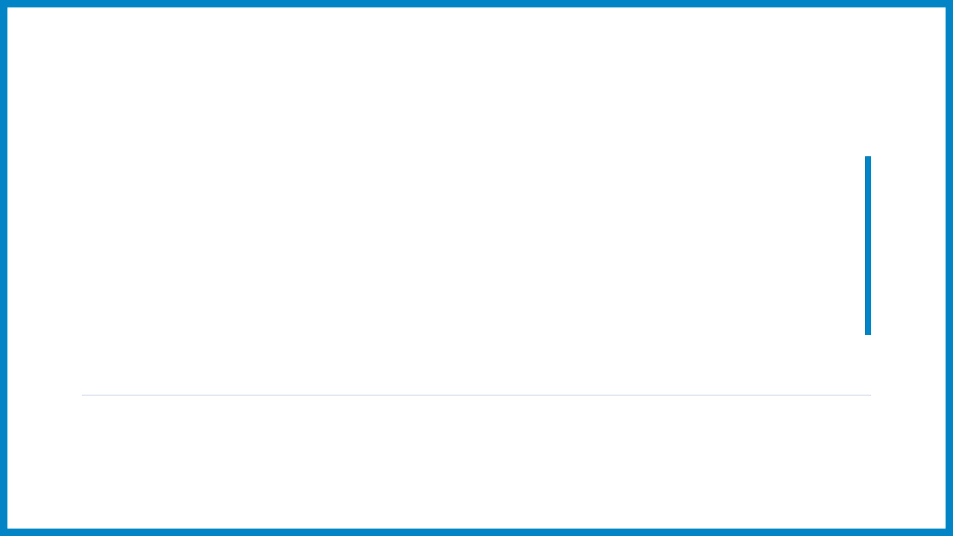
03
الابتكار والقدرة على الاستنتاج
لماذا يعجز الذكاء الاصطناعي عن التفكير خارج الصندوق وحل المشكلات الجديدة تماماً؟
اليوم الثالث · حيث يقصر الذكاء الاصطناعي
Notes:
15

Slide 15
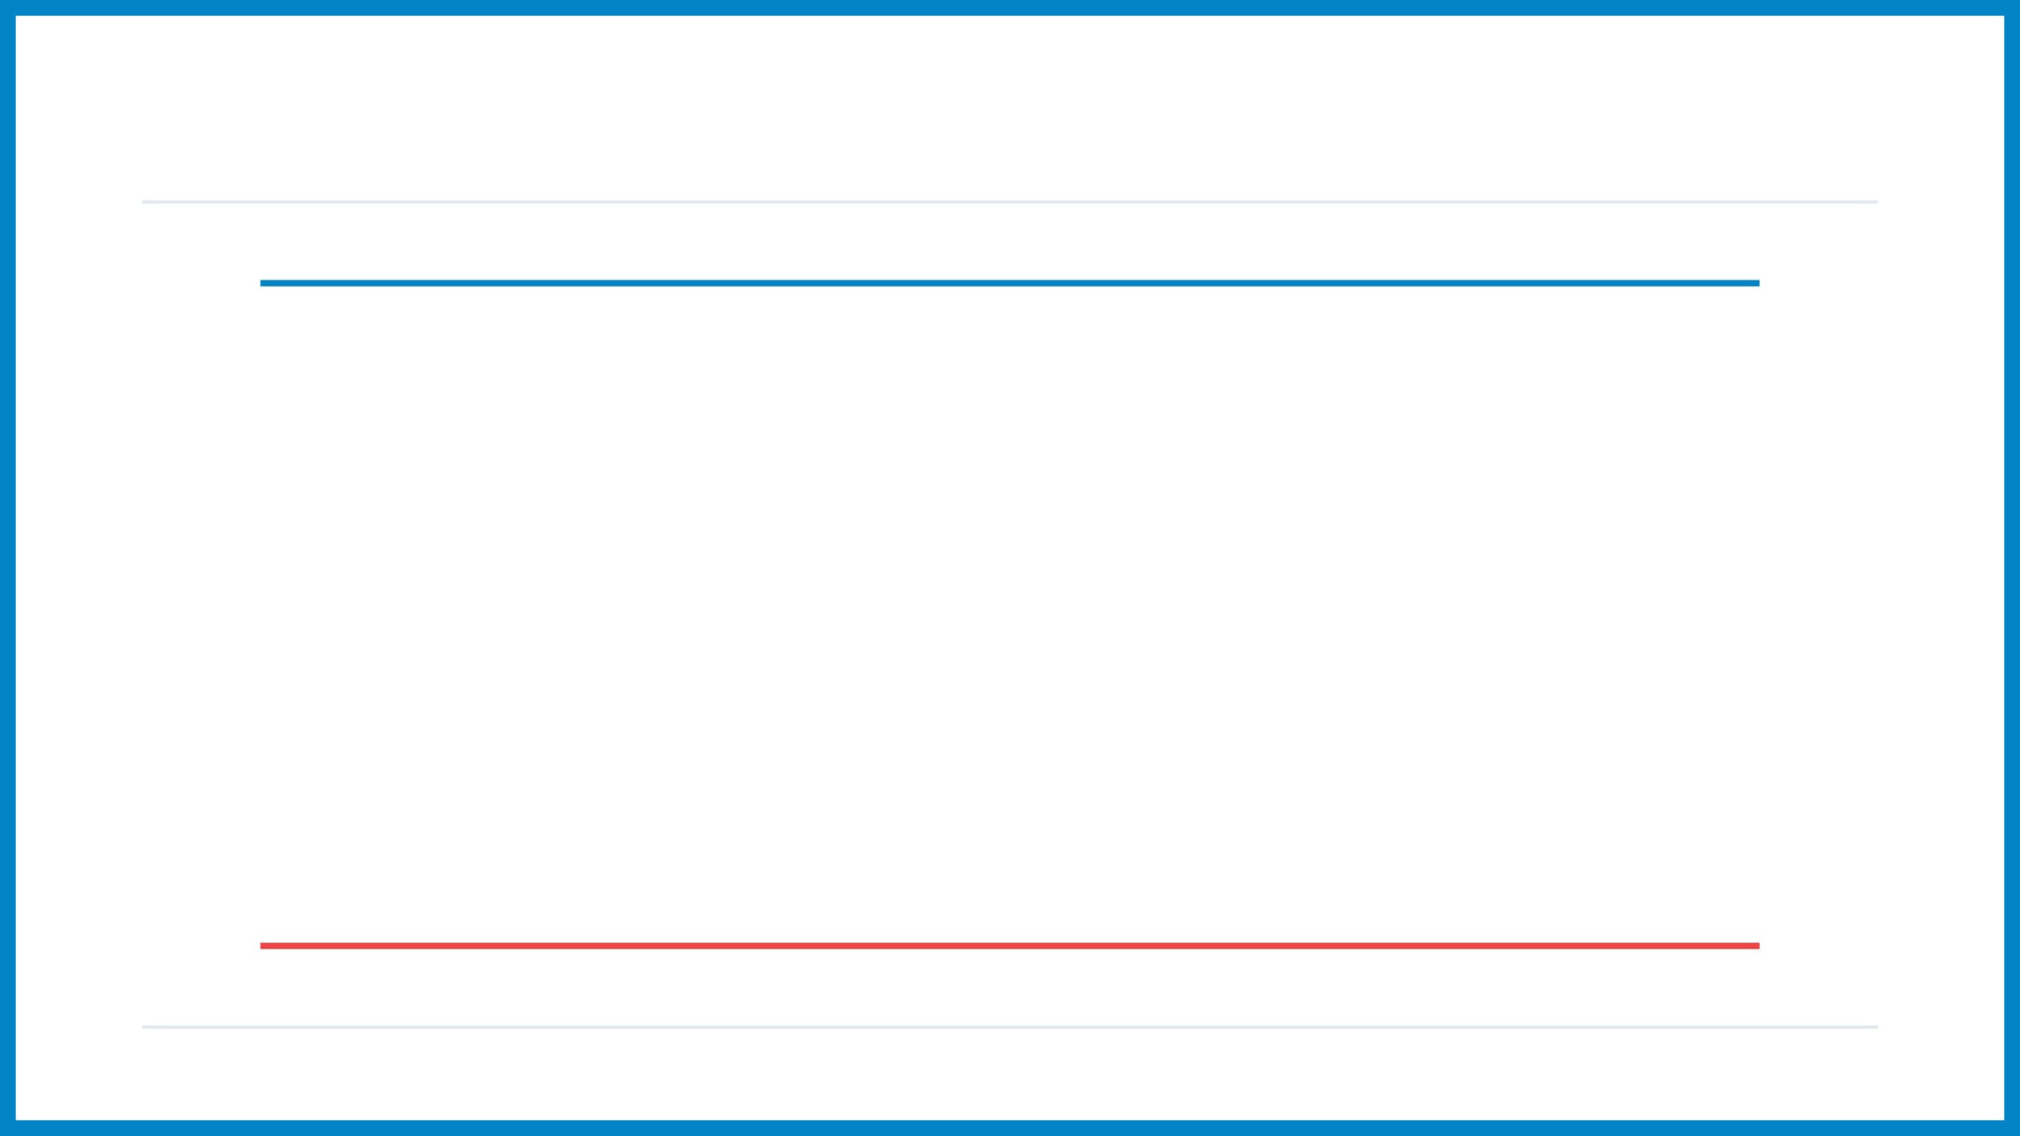
القسم الثالث: الابتكار والقدرة على الاستنتاج
ما هو الابتكار؟
أول مرة رأيت فيها سلماً حلزونياً — فهمت كيف تصعده.
أول مرة واجهت فيها مشكلة بلا كتيب تعليمات — قلت لنفسك: "دعني أحاول".
الذكاء الاصطناعي لا يملك "دعني أحاول"..
هو يملك فقط: "ما هو أقرب شيء يشبه هذا في البيانات التي تدربت عليها؟"
القدرة على مواجهة المواقف الجديدة (Novelty)
اليوم الثالث · حيث يقصر الذكاء الاصطناعي
Notes:
16

Slide 16
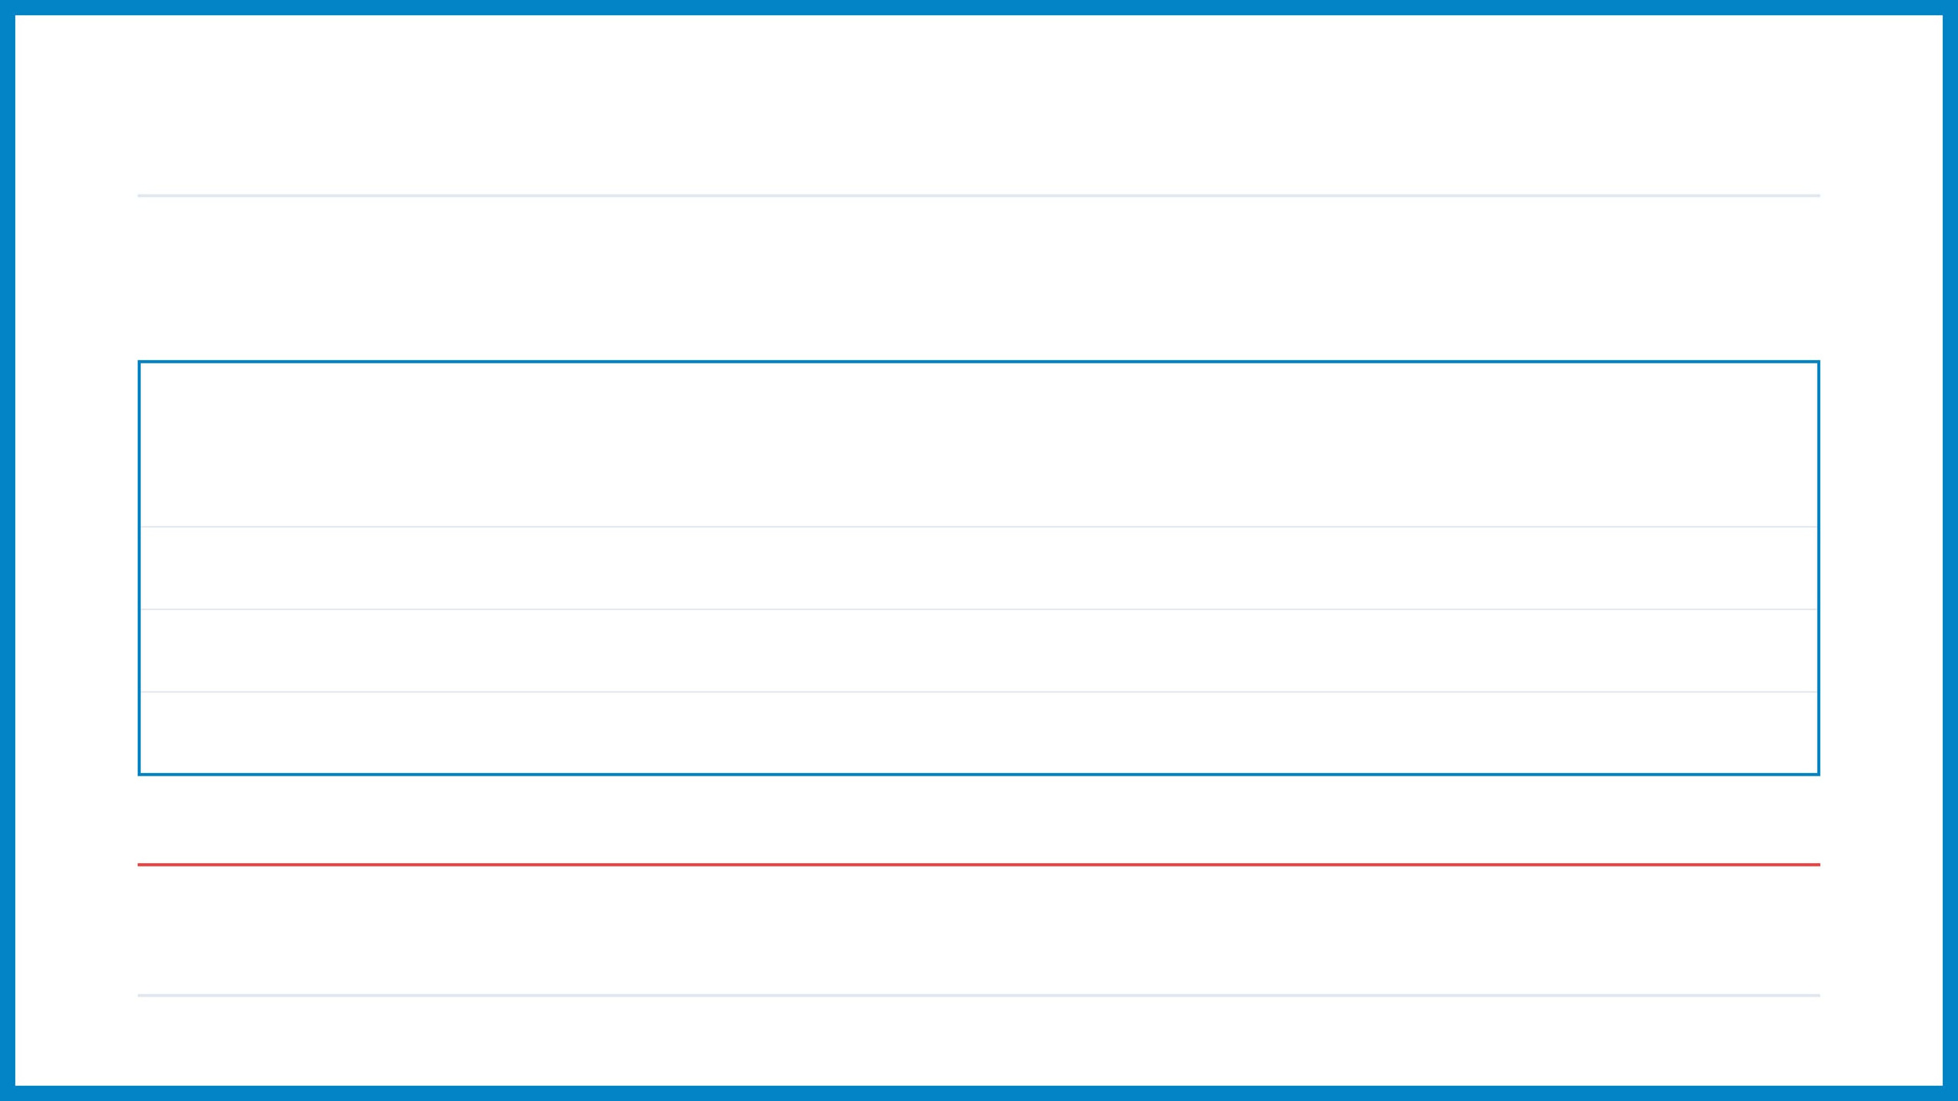
القسم الثالث: الابتكار والقدرة على الاستنتاج
الاستنتاج مقابل مطابقة الأنماط
الاستنتاج البشري الذكي مقابل مطابقة الأنماط الرقمية
🤖 مطابقة الأنماط في الآلة (Pattern Matching)
🧠 الاستنتاج البشري (Human Reasoning)
للموقف في البيانات التي تدرّب عليها سابقاً
يبحث عن أقرب شبه
تحدث الأشياء ويطبقها على مواقف جديدة تماماً
يفهم "لماذا"
عندما يواجه مدخلات جديدة كلياً
يفشل بصمت أو يخطئ
في أمور لم يسبق له رؤيتها قط
يستطيع التفكير والتحليل
الحلول القديمة الموجودة لديه بالفعل
يعيد دمج وخلط
وأفكاراً جديدة في نفس اللحظة
يبني حلولاً مبتكرة
لاختيار الكلمة الأكثر احتمالاً إحصائياً
يمر بلحظة حسابية
وإلهام حقيقي (لحظة وجدتها!)
يمر بلحظة إدراك مفاجئة
الخلاصة: أنت كإنسان تعتمد على الفهم والاستنتاج الذكي، بينما تعتمد الآلة على الذاكرة ومطابقة الأنماط المتشابهة!
اليوم الثالث · حيث يقصر الذكاء الاصطناعي
Notes:
17

Slide 17
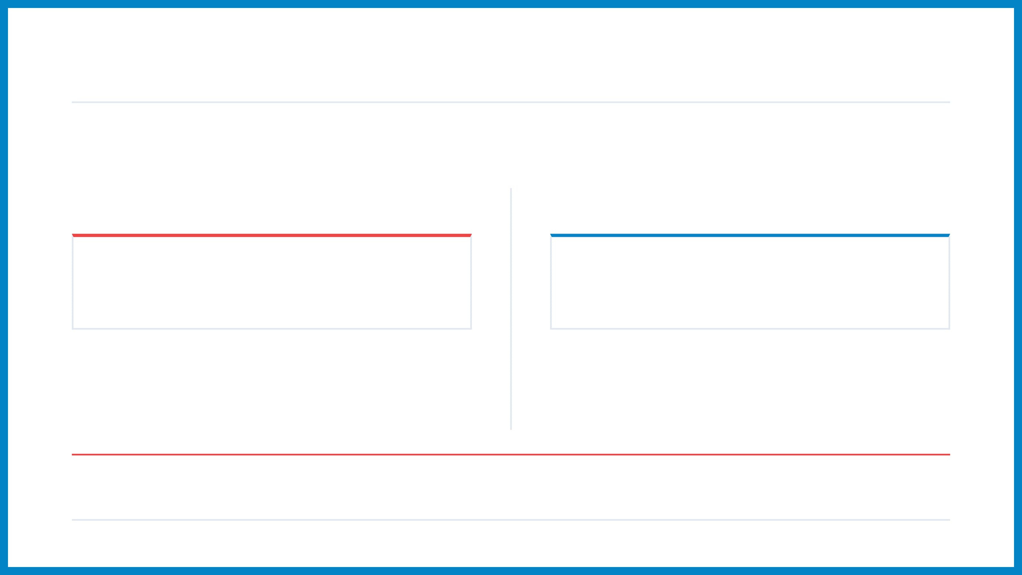


القسم الثالث: الابتكار والقدرة على الاستنتاج
مثال فيروس كورونا 2020
يناير 2020: عندما واجه العالم فيروساً جديداً تماماً
الذكاء الاصطناعي (مطابقة الأنماط)
الأطباء البشر (الاستنتاج الذكي)
العجز التام أمام غياب البيانات ❄️
مواجهة المجهول بلا بيانات سابقة 🧠
توقف الذكاء الاصطناعي عاجزاً لأنه لا يملك أي بيانات تدريبية سابقة عن هذا الفيروس الجديد.
لم يملك الأطباء أي بيانات سابقة عن الفيروس، لكنهم استخدموا استنتاجهم الطبي وخبراتهم المتراكمة.
كل ما استطاع فعله هو البحث في ملايين السجلات القديمة عن أقرب نمط مألوف لفيروسات الجهاز التنفسي السابقة، دون القدرة على ابتكار حلول جديدة خارج الصندوق.
قاموا بربط الملاحظات السريرية، واختبار فرضيات جديدة، وابتكار بروتوكولات علاجية طارئة من الصفر لمواجهة الأزمة في غياب تام لأي مرجع سابق.
الخلاصة: الطبيب البشري كان يستنتج ويبتكر في الظلام.. بينما الذكاء الاصطناعي كان يبحث فقط عن أقرب ضوء مألوف لديه في الماضي!
اليوم الثالث · حيث يقصر الذكاء الاصطناعي
Notes:
18

Slide 18
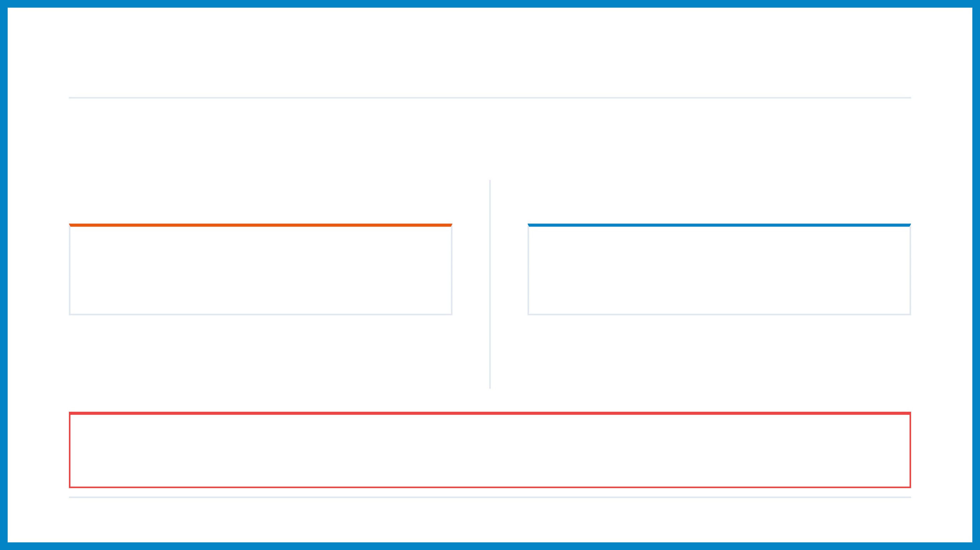

القسم الثالث: الابتكار والقدرة على الاستنتاج
لحظة الإدراك البشري
لحظة الإدراك البشري المفاجئ مقابل التنبؤ الإحصائي الصامت
الذكاء الاصطناعي (التنبؤ الإحصائي)
أنت كإنسان (لحظة الإدراك)
حساب الاحتمال الرياضي الصامت 📊
شرارة الإلهام المفاجئ ✨
يقول النموذج برمجياً: "الرمز أو الكلمة التالية الأكثر احتمالاً بناءً على السياق الحالي هي..."
تقول لنفسك فجأة: "مهلاً! يمكنني استخدام هذه القاعدة بشكل عكسي لحل هذه المسألة الجديدة!"
الآلة لا تشعر بالدهشة ولا تملك ومضات إلهام؛ إنها تقوم فقط بـ عمليات حسابية متتالية لإنتاج الكلمة التالية الأكثر شبهاً بالنمط الإحصائي الذي تدربت عليه.
يمتلك العقل البشري قدرة مذهلة على القفز فوق الفجوات المعرفية، وربط فكرتين متباعدتين تماماً لإنتاج إدراك جديد كلياً لم يسبق له تعلمه بشكل مباشر.
حقيقة علمية هامة:
لا توجد طبقة برمجية واحدة أو معادلة رياضية داخل الشبكة العصبية الاصطناعية تتساءل، أو تشعر بالفضول، أو تختبر متعة الفهم والدهشة الإنسانية!
اليوم الثالث · حيث يقصر الذكاء الاصطناعي
Notes:
19

Slide 19
04
الهلوسة وفهم السبب الأعمق
لماذا تخترع الآلة إجابات خاطئة بثقة مفرطة؟ وكيف نفهم طبيعة هذا الخلل البنيوي؟
اليوم الثالث · حيث يقصر الذكاء الاصطناعي
Notes:
21

Slide 20



القسم الرابع: الهلوسة وفهم السبب الأعمق
ما هي الهلوسة؟
ما هي الهلوسة (Hallucination) في الذكاء الاصطناعي؟
الهلوسة الرقمية الخادعة
الحقيقة العلمية الصحيحة
كلام كاذب يبدو مقنعاً للغاية! ⚠️
معلومات دقيقة وموثقة ومؤكدة 🗼
"برج إيفل يقع في باريس، وقام بتصميمه الرسام غوستاف مورو عام 1892."
"برج إيفل يقع في باريس، وقام بتصميمه المهندس غوستاف إيفل عام 1889."
هذه إجابة خاطئة تماماً وكاذبة! لكنها تبدو مقنعة جداً لأنها تستخدم أسماء وتواريخ تبدو حقيقية وقريبة من الصواب، مما يسهل تصديقها.
هذه حقيقة تاريخية وعلمية صحيحة 100%، وتتطابق مع الواقع والكتب والوثائق التاريخية المعتمدة.
الذكاء الاصطناعي لا يعرف أنه يخطئ؛ لأنه لم يُصمم ليعرف الحقيقة، بل ليخمن الكلمة التالية الأكثر احتمالاً فقط!
اليوم الثالث · حيث يقصر الذكاء الاصطناعي
Notes:
22

Slide 21
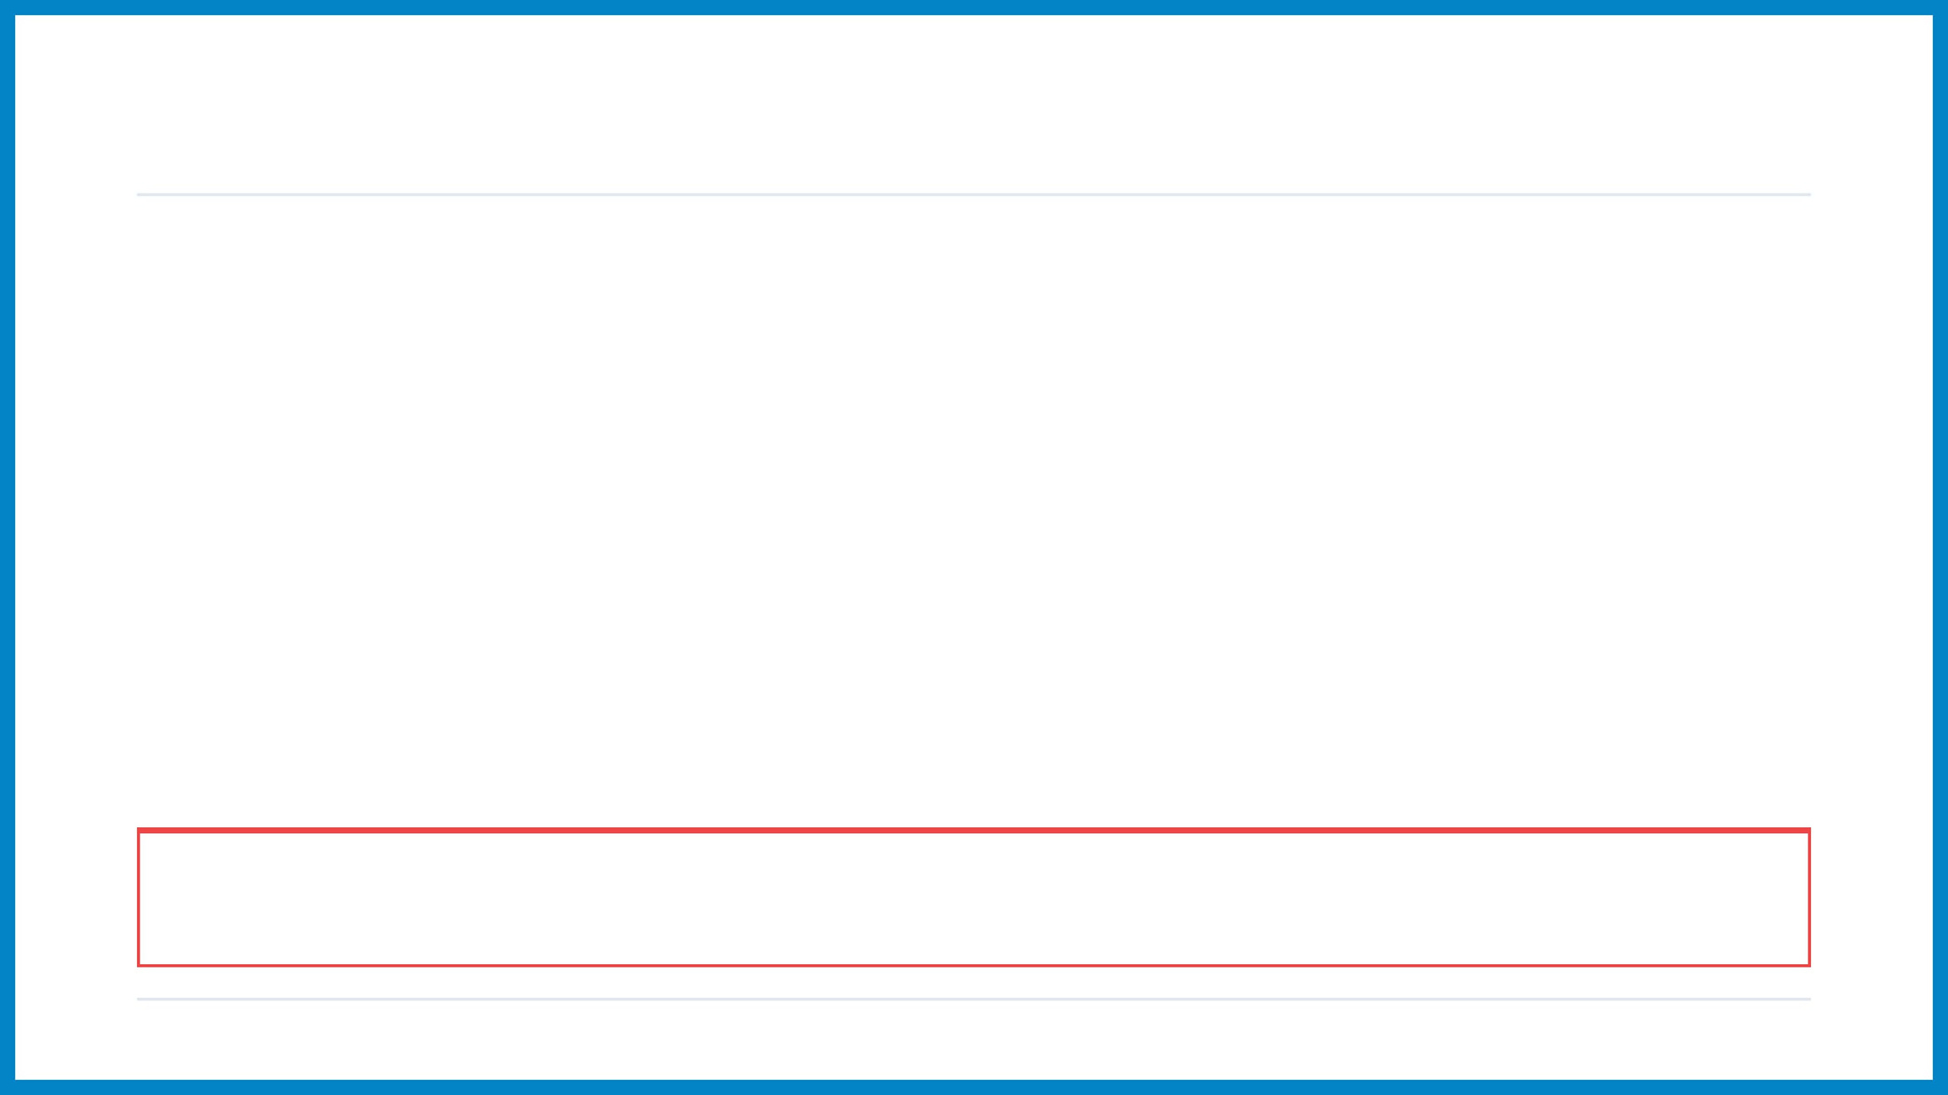




القسم الرابع: الهلوسة وفهم السبب الأعمق
المهمة الوحيدة للآلة
المهمة الحقيقية لنماذج مثل تشات جي بي تي: التنبؤ بالكلمة التالية فقط
الخطوة 04
الخطوة 03
الخطوة 02
الخطوة 01
التكرار
الكلمة التالية
الاحتمالات
المدخلات
يعيد هذه العملية كلمة تلو الأخرى حتى ينتهي من كتابة النص بالكامل.
يختار الكلمة ذات الاحتمال الأعلى ويقوم بكتابتها مباشرة كجزء من الإجابة.
يحسب النموذج رياضياً الكلمة الأكثر احتمالاً للظهور بعد النص الذي أدخلته.
يستقبل النموذج النص أو السؤال الذي كتبته له ويقوم بتحويله إلى أرقام ورموز.
أين تقع الفجوة الكبرى؟
لا توجد خطوة واحدة في هذه السلسلة تقول: "هل هذا الكلام حقيقي وصادق علمياً؟". النموذج مصمم ليتنبأ بالكلمة الأكثر شبهاً بالبشر إحصائياً، وليس للتحقق من صحة المعلومات!
اليوم الثالث · حيث يقصر الذكاء الاصطناعي
Notes:
23

Slide 22



القسم الرابع: الهلوسة وفهم السبب الأعمق
الببغاء العشوائي
تشبيه الببغاء العشوائي (Stochastic Parrot)
الببغاء الإحصائي (الذكاء الاصطناعي)
الببغاء الحقيقي (التقليد الصوتي)
يرتب الكلمات دون إدراك للواقع 📊
ينطق بالكلمات دون فهم معناها 🦜
يستطيع النموذج كتابة "أثبتت الدراسات العلمية أن..." دون وجود أي دراسة حقيقية في الواقع.
يستطيع الببغاء تقليد صوتك ونطق عبارة "أنا أحبك" بوضوح تام، دون أن يملك أي مشاعر حب حقيقية.
الذكاء الاصطناعي لا يفهم المعنى العميق للجمل؛ إنه فقط يعيد ترتيب الكلمات بناءً على الاحتمالات الإحصائية المتكررة في البيانات التي تدرب عليها.
الببغاء لا يدرك معنى الحروف التي تخرج من حنجرته؛ إنه فقط يعيد تكرار الأصوات التي سمعها وتدرب عليها في بيئته للحصول على مكافأة.
مفهوم "الببغاء العشوائي":
إعادة ترتيب الكلمات والعبارات بناءً على الاحتمالات الإحصائية فقط. لا تفكير، لا فهم، لا كذب.. مجرد تخمين إحصائي ذكي ومقنع للغاية!
اليوم الثالث · حيث يقصر الذكاء الاصطناعي
Notes:
24

Slide 23

القسم الرابع: الهلوسة وفهم السبب الأعمق
لماذا تبدو الآلة واثقة؟
لماذا تبدو الآلة واثقة جداً حتى عندما تخطئ؟
عندما تسأل الذكاء الاصطناعي ويجيبك بمعلومة خاطئة تماماً، ستلاحظ أنه يكتبها بنبرة جازمة وقوية للغاية. لماذا يفعل ذلك؟
السبب الإحصائي: العبارات الأكثر ثقة هي الأكثر تكراراً وشيوعاً في الإنترنت. عبارات مثل "أظهرت الدراسات العلمية أن..." أو "يتفق جميع الخبراء على..." تسبق دائماً النصوص في مواقع الويب.
"الثقة نمط لغوي وليست حقيقة!"
نبرة الجزم واليقين في إجابات الذكاء الاصطناعي هي مجرد تكرار إحصائي للأسلوب البشري الشائع، وليست مؤشراً على صدق أو دقة المعلومة العلمية.
الذكاء الاصطناعي لا يشعر بالثقة ولا يعرف أنه متأكد؛ هو فقط يقلد نبرة الثقة اللغوية لأنها النمط الإحصائي الأكثر شيوعاً في البيانات التي تدرب عليها، وليس لأن لديه دليلاً على صدق المعلومة.
اليوم الثالث · حيث يقصر الذكاء الاصطناعي
Notes:
25

Slide 24
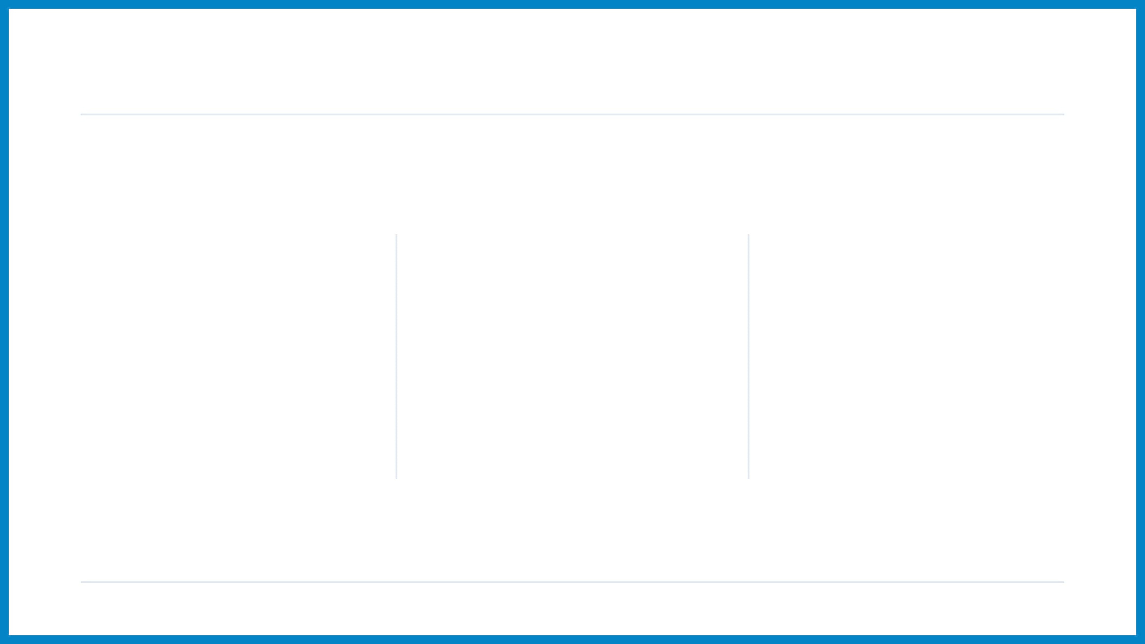



القسم الرابع: الهلوسة وفهم السبب الأعمق
ملخص القسم الرابع
أهم ثلاثة مفاهيم يجب أن تتذكرها من هذا القسم:
⚠️ الثقة لا تعني الدقة
🦜 الببغاء العشوائي
🎯 غياب طبقة التحقق
نبرة الجزم واليقين في إجابات الآلة هي مجرد نمط لغوي شائع تقلد به البشر، وليست دليلاً على صحة أو دقة المعلومة العلمية المطروحة.
الآلة تقوم بإعادة ترتيب لغة البشر وصياغتها إحصائياً بشكل مقنع وجذاب للغاية، ولكن دون فهم حقيقي أو إدراك للمعنى العميق وراء الكلمات.
النموذج يتنبأ بالرموز والكلمات الأكثر احتمالاً فقط، وليس بالحقائق العلمية. الصدق والتحقق من المعلومات ليس جزءاً من البنية البرمجية للآلة.
اليوم الثالث · حيث يقصر الذكاء الاصطناعي
Notes:
26

Slide 25
05
فجوة المسؤولية والمحاسبة
من يتحمل عواقب أخطاء الآلة؟ فجوة المسؤولية الأخلاقية والقانونية.
اليوم الثالث · حيث يقصر الذكاء الاصطناعي
Notes:
27

Slide 26
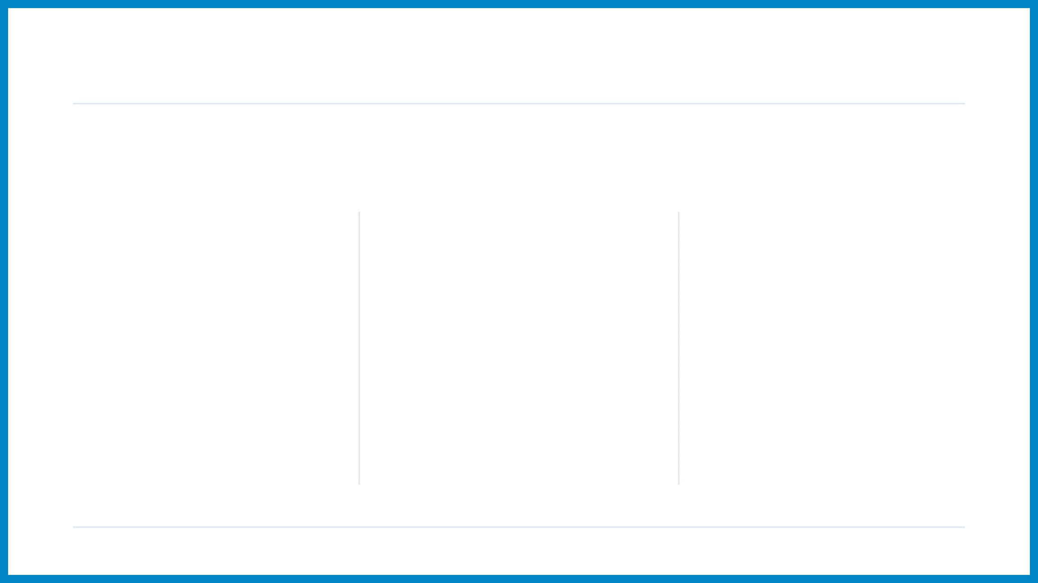



القسم الخامس: فجوة المسؤولية والمحاسبة
ثلاثة سيناريوهات حقيقية
ثلاثة سيناريوهات حقيقية تضعنا أمام فجوة المسؤولية:
🎭 التزييف العميق
👔 توظيف متحيز
🏥 تشخيص طبي خاطئ
برنامج ذكاء اصطناعي يستخدم وجه طالب لتركيبه في فيديو مفبرك ومسيء دون إذنه، مستخدماً صوراً عامة من الإنترنت.
نظام توظيف ذكي يرفض تلقائياً طلبات المتقدمات من النساء بناءً على أنماط تاريخية قديمة ومتحيزة في بيانات التدريب.
نظام ذكاء اصطناعي يخطئ في تحديد نوع الورم الخبيث لمريض، مما يدفع الطبيب لوصف علاج خاطئ يضر بصحة المريض.
من يعوض الطالب عن الضرر النفسي والاجتماعي؟
من يحاسب على هذا التمييز؟ ومن يصلحه؟
من المسؤول؟ الطبيب؟ الشركة؟ أم الآلة؟
اليوم الثالث · حيث يقصر الذكاء الاصطناعي
Notes:
28

Slide 27
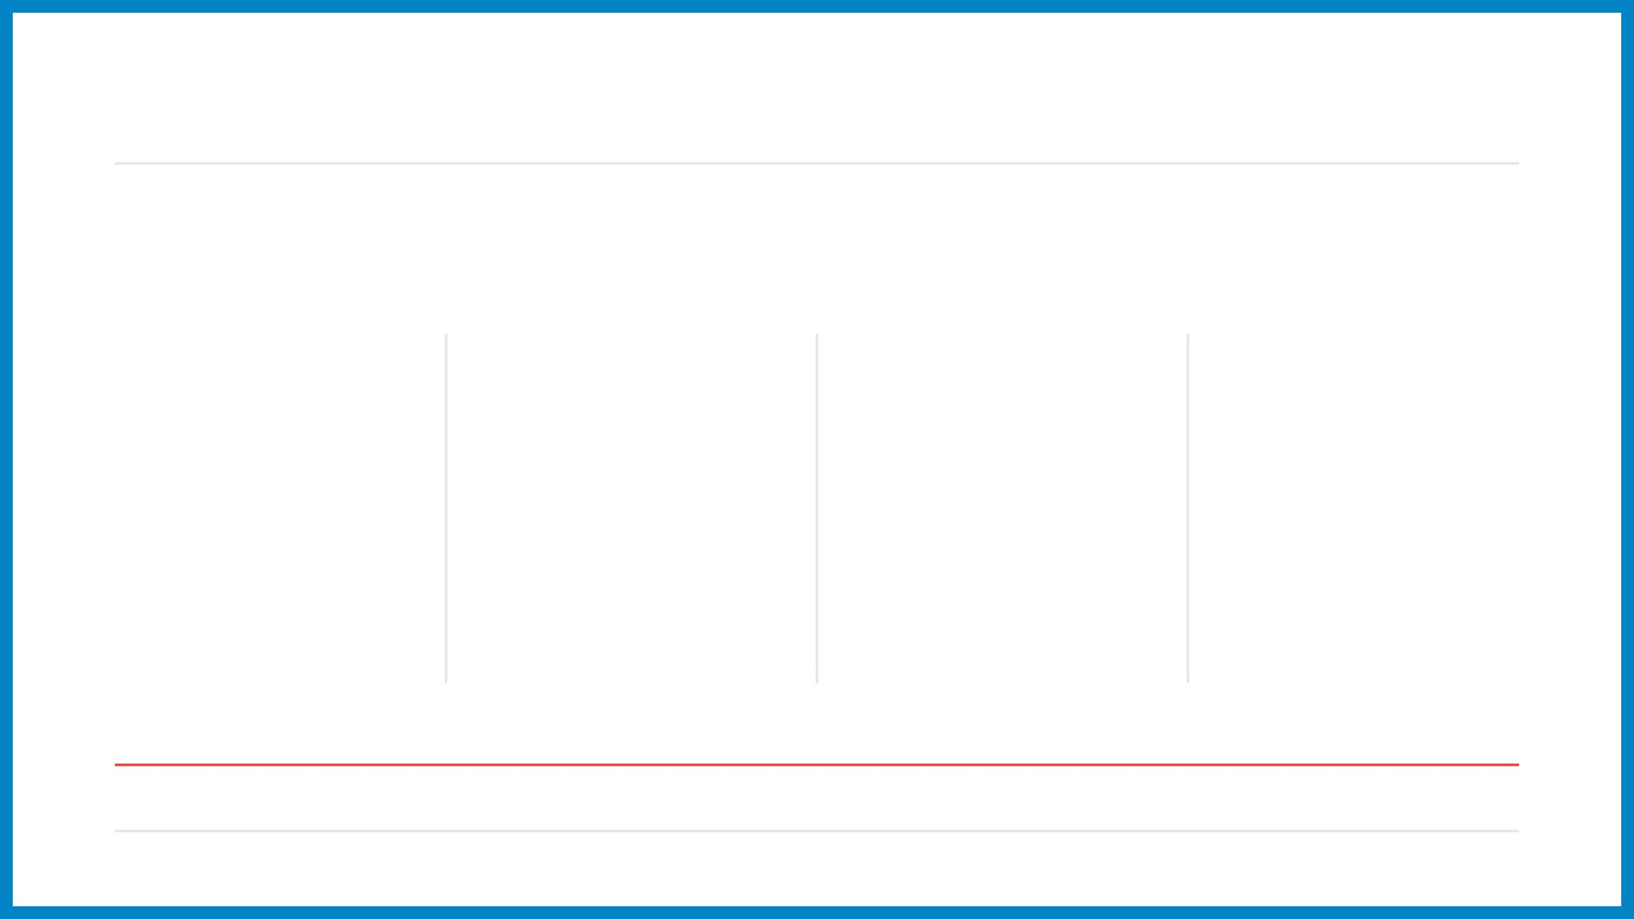





القسم الخامس: فجوة المسؤولية والمحاسبة
سلسلة إلقاء اللوم
من المسؤول عند حدوث ضرر؟ سلسلة المسؤولية المكسورة
4. المخرج والضرر
3. المستخدم البشري
2. الشركة المصنعة
1. الباحث والمطور
يحدث الضرر الفعلي في الواقع، وتضيع المسؤولية بين الأطراف دون وجود جهة واحدة تتحمل الخطأ.
يقول: "أنا وثقت في إجابة الآلة الواثقة وقمت بتطبيقها، ولم أكن أعلم أنها ستهلوس وتخطئ."
تقول: "نحن أطلقنا منتجاً تجريبياً ووضعنا شروط استخدام واضحة تحذر من الأخطاء، والمسؤولية تقع على المستخدم."
يقول: "أنا قمت فقط بكتابة الخوارزميات الرياضية الأساسية، ولست مسؤولاً عن كيفية استخدامها لاحقاً."
الخلاصة: السلسلة مكسورة ولا تملك مرساة حقيقية؛ فالآلة لا يمكن معاقبتها، والجميع يلقي باللوم على الطرف الآخر!
اليوم الثالث · حيث يقصر الذكاء الاصطناعي
Notes:
29

Slide 28
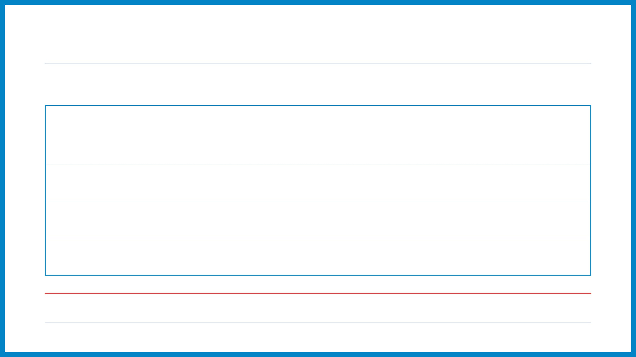

القسم الخامس: فجوة المسؤولية والمحاسبة
غياب المحاسبة داخل الآلة
مقارنة المسؤولية: الإنسان المهني مقابل نظام الذكاء الاصطناعي
🤖 نظام الذكاء الاصطناعي
👨‍⚕️ الإنسان المهني (طبيب، مهندس، معلم)
وجه المقارنة
لا يمكن ترخيصه قانونياً، ولا توجد رخصة مهنية يمكن سحبها منه
يملك رخصة مهنية رسمية يمكن سحبها أو إلغاؤها عند الخطأ التقصيري
الترخيص والمسؤولية
لا يمكن مقاضاته أو معاقبته أو سجنه؛ فهو مجرد برنامج حاسوبي صامت
يمكن مقاضاته أمام المحاكم ومحاسبته قانونياً أو تغريمه مالياً
المساءلة القانونية
لا يملك أي مشاعر أو وعي أو وازع داخلي؛ لا يشعر بالذنب أو الندم مطلقاً
يشعر بالمسؤولية الأخلاقية، والذنب، والندم، والرغبة في إصلاح الخطأ
الوازع الداخلي
لا يدرك مفهوم الخطأ؛ سيكرر نفس الإجابة الخاطئة غداً بثقة تامة
يتعلم من خطئه ويقول "أنا آسف، لقد أخطأت وسأقوم بتصحيح الأمر"
مفهوم الخطأ
الخلاصة: الآلة لا تملك أي وازع أو عواقب؛ والنموذج الذي يخطئ اليوم سيكرر خطأه غداً، ما لم يتدخل الإنسان لإصلاحه!
اليوم الثالث · حيث يقصر الذكاء الاصطناعي
Notes:
30

Slide 29
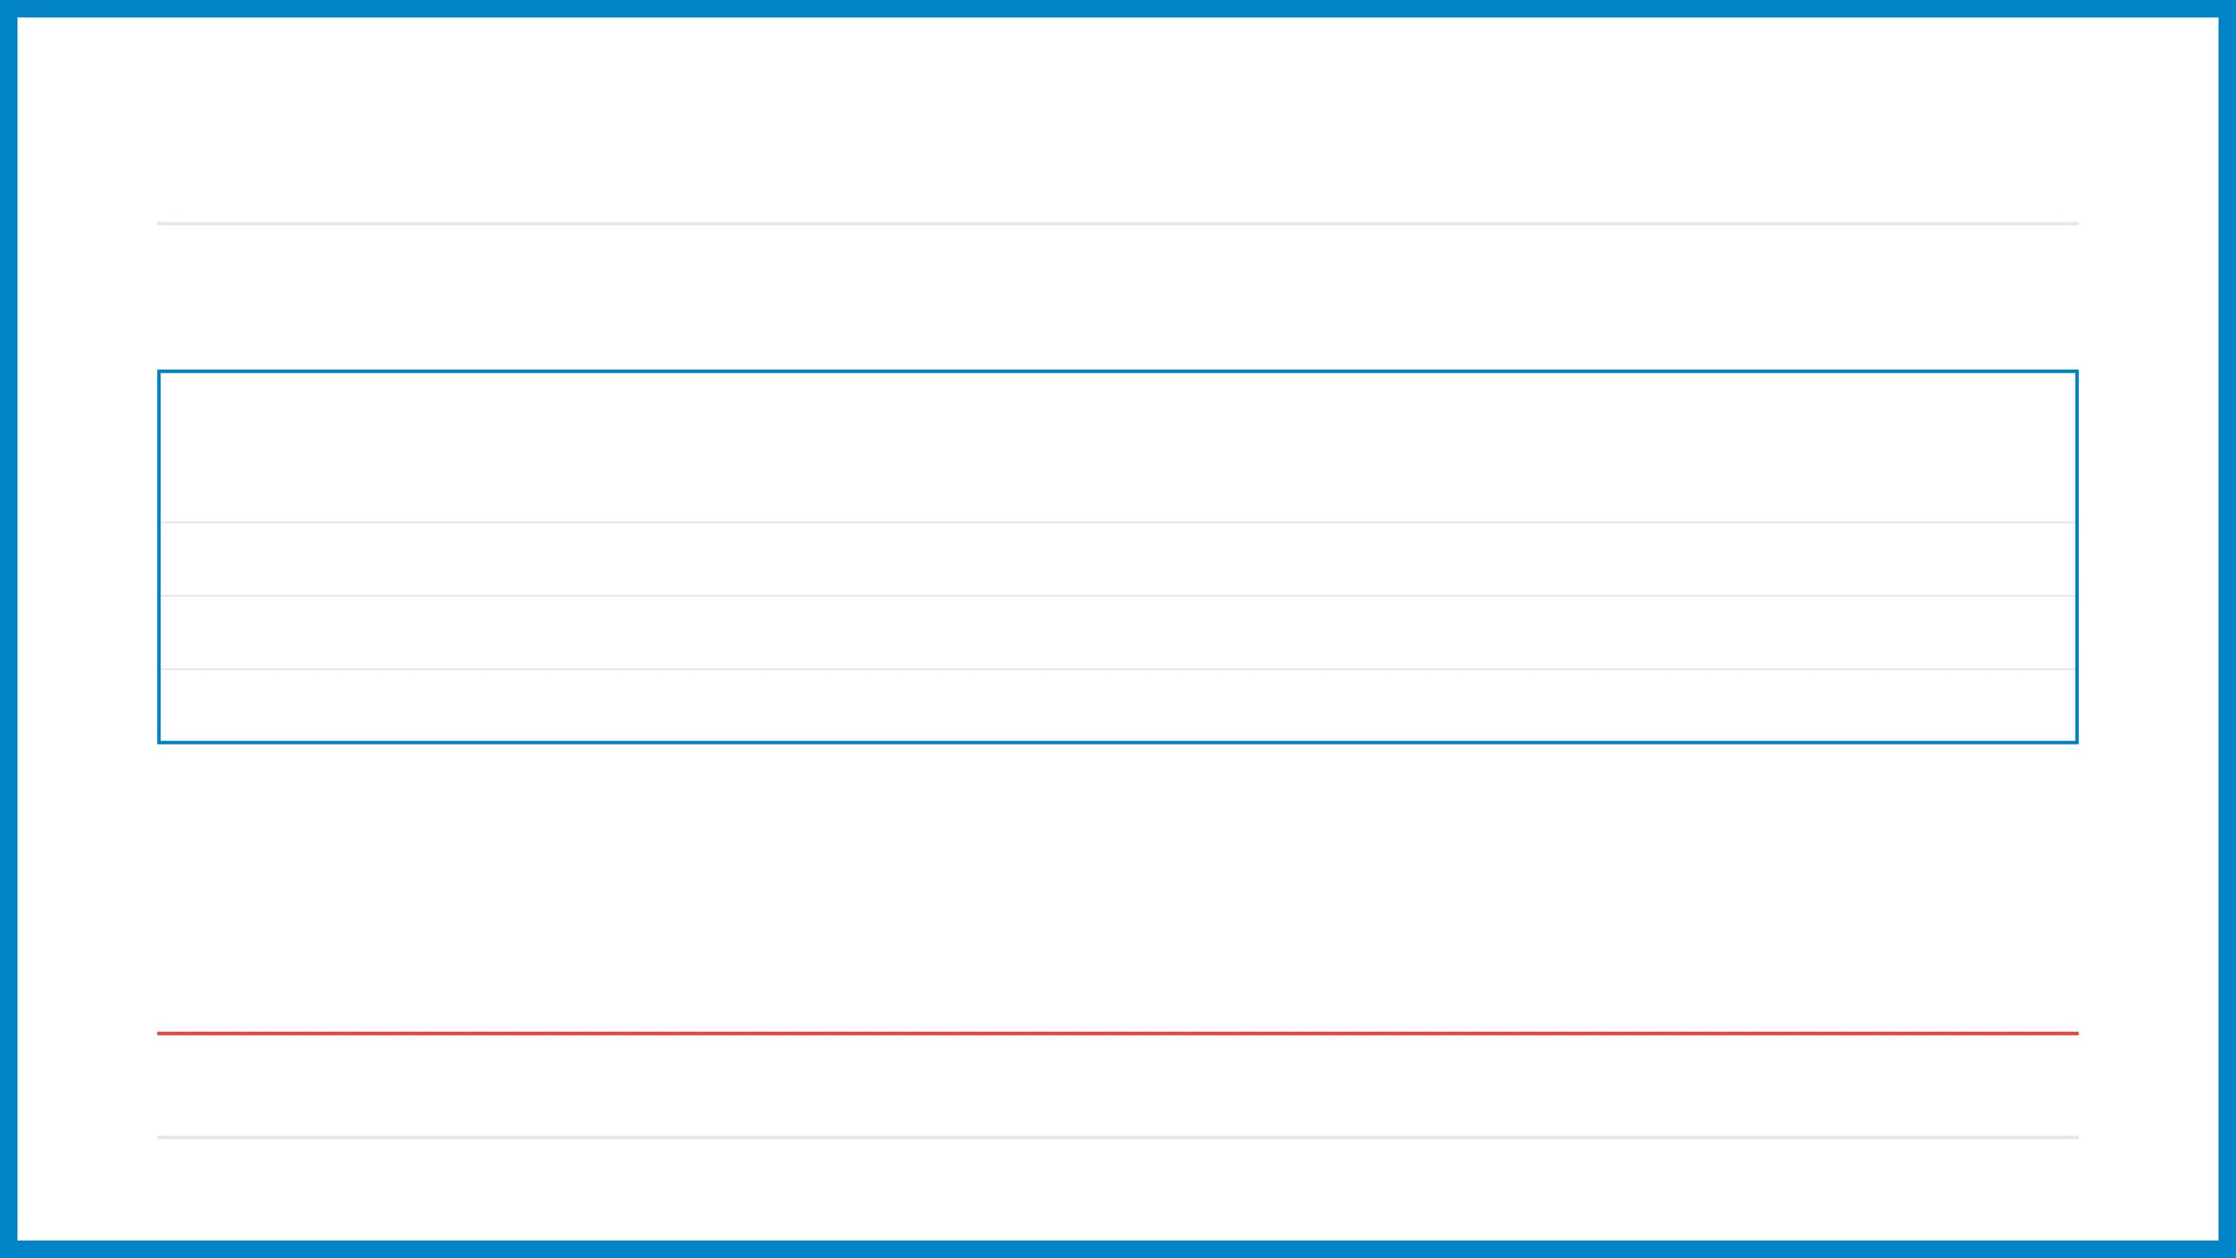
ملخص اليوم الثالث
القيود الأربعة معاً
الخلاصة: القيود الأربعة الكبرى للذكاء الاصطناعي
الأثر والنتيجة في الواقع
السبب الجذري
القيد الأساسي
يخطئ في فهم السياق البشري والبديهيات اليومية
لم يعش في العالم المادي ولا يملك حواساً
🧭 غياب البديهة
يفشل تماماً عند مواجهة مشكلات جديدة كلياً
يعتمد على مطابقة الأنماط القديمة فقط
🔄 العجز عن الابتكار
يعطي إجابات خاطئة تماماً بنبرة واثقة ومقنعة
لا يملك طبقة برمجية للتحقق من الصدق
🦜 الهلوسة الرقمية
حدوث أضرار حقيقية دون وجود جهة تتحمل الخطأ
لا يملك وعياً أو مشاعر أو عواقب قانونية
⚖️ فجوة المسؤولية
كل هذه القيود تشترك في حقيقة واحدة: الذكاء الاصطناعي لم يعش أبداً، ولن يملك روحاً أو وعياً بشرياً!
اليوم الثالث · حيث يقصر الذكاء الاصطناعي
Notes:
31

Slide 30
الفكرة الكبرى لليوم
الذكاء الاصطناعي لا يملك حواساً، ولا يشعر بالفضول، ولا يمكن محاسبته قانونياً أو أخلاقياً على أخطائه.
إنه أداة استثنائية فائقة القوة صنعها البشر، ويديرها البشر، وتظل مسؤولة بالكامل أمام البشر.
اليوم الثالث · حيث يقصر الذكاء الاصطناعي
Notes:
27

